Slide 1
Installation de GLPI
Elsam Fawzy

Slide 2


Présentation GLPI
GLPI est une application web qui aide les entreprises à gérer leur système d’information.
Parmi ses caractéristiques, cette solution est capable de :
construire un inventaire de toutes les ressources de la société et de
réaliser la gestion des tâches administratives et financières.
Les fonctionnalités de cette solution aident les Administrateurs IT à créer :
une base de données regroupant des ressources techniques et de gestion, ainsi qu’
un historique des actions de maintenance.
La fonctionnalité de gestion d'assistance ou helpdesk fournit aux utilisateurs un service leur permettant de signaler des incidents ou de créer des demandes basées sur un actif ou non, ceci par la création d'un ticket d’assistance

Slide 3
Sommaire
Etape D’installation de GLPI

Slide 4
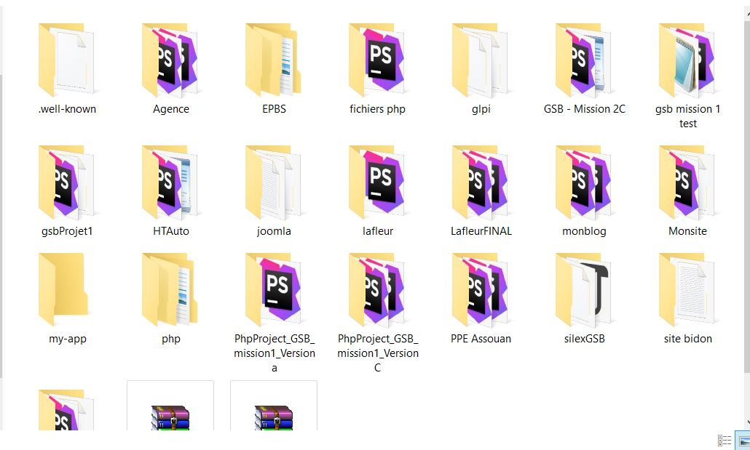
I/Etape D’installation de GLPI
Mettre le fichier GLPI dans le dossier WWW de Wamp .

Slide 5
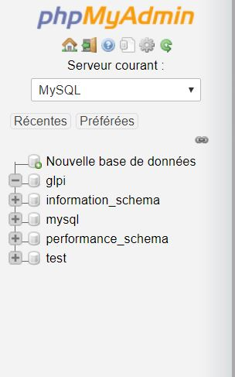
I/Etape D’installation de GLPI
Création d’une nouvelle BDD sur PhpMyAdmin que j’ai nommée GLPI

Slide 6
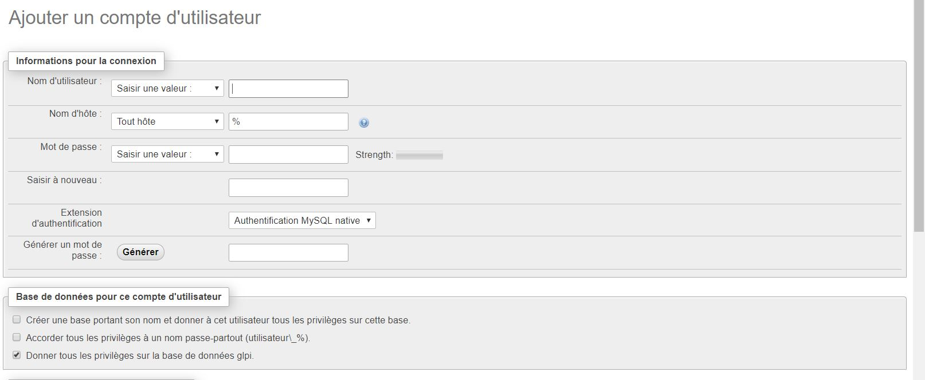
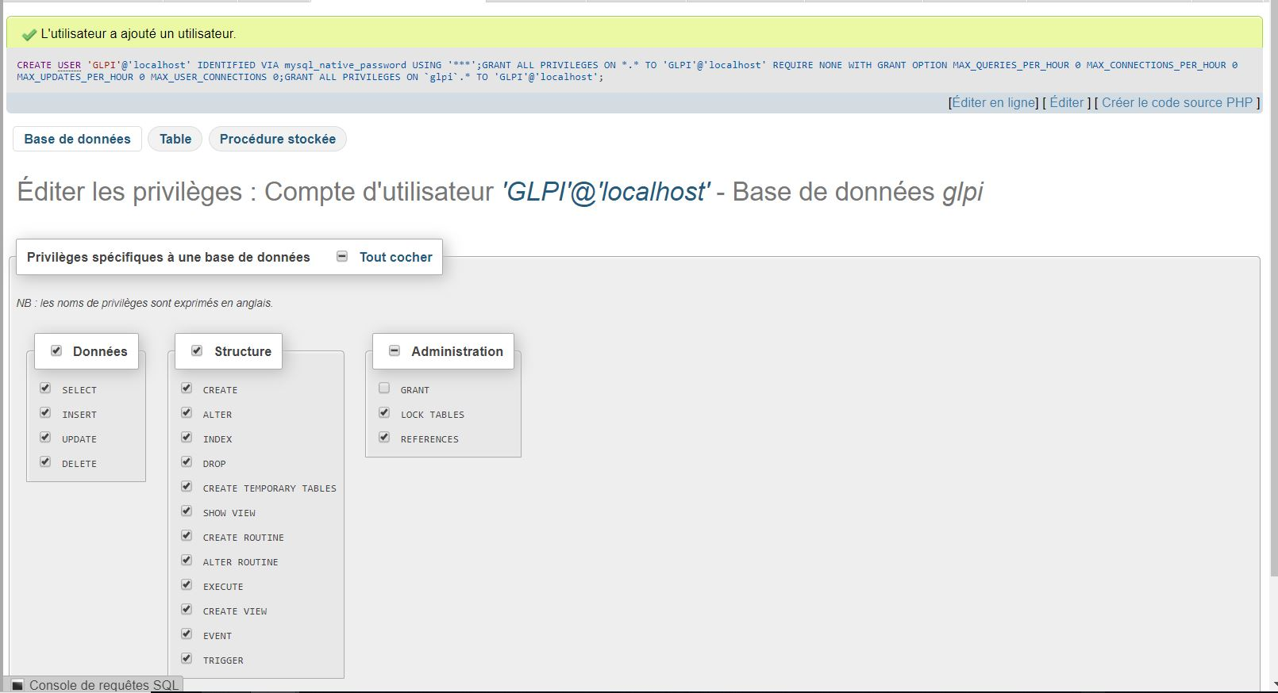
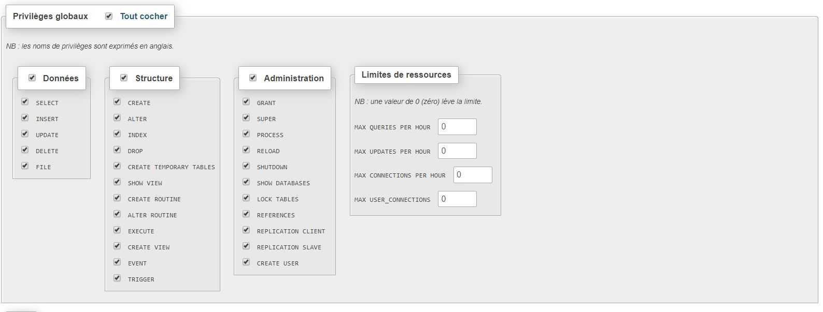
I/Etape D’installation de GLPI
Création d’un nouvelle utilisateur sur PhpMyAdmin que j’ai nommée Glpi
Qui prend tout les privilège vue qu’il et Amin

Slide 7

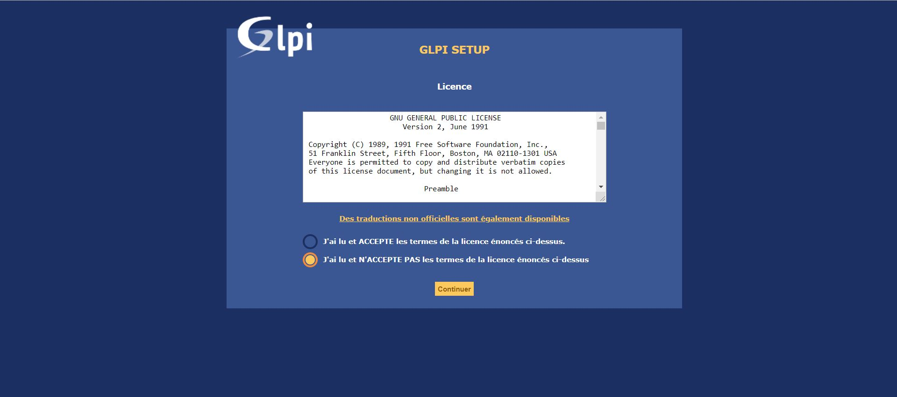
I/Etape D’installation de GLPI
Taper sur le navigateur web « localhost/glpi » pour atterire sur la plateforme GLPI
Vous atterrisse sur la première page qui vous demande choisir la langue utilisée ici le Français
Puis sur la page qui la succède et la page concernant les condition d’utilisation qu’il faut accepter ,

Slide 8
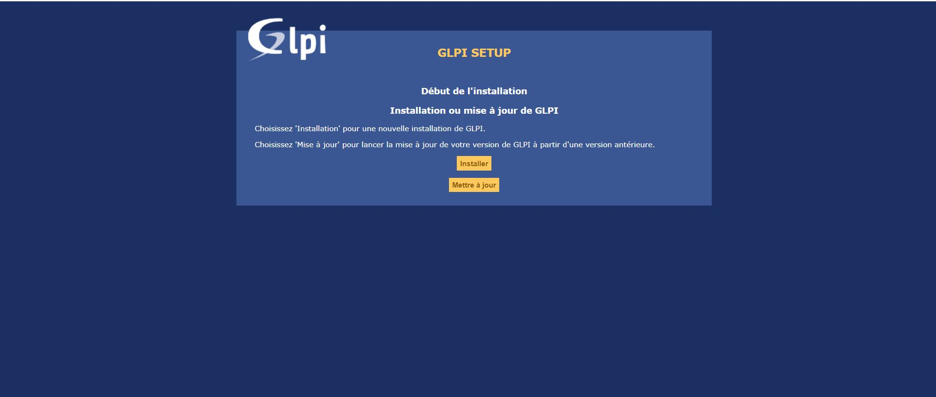
I/Etape D’installation de GLPI
Ensuite nous atterrissons sur la page « Début de l’installation » ou 2 choix ce propose a nous « Installer> ou << Mettre a jour >> nous choisissons installer .

Slide 9
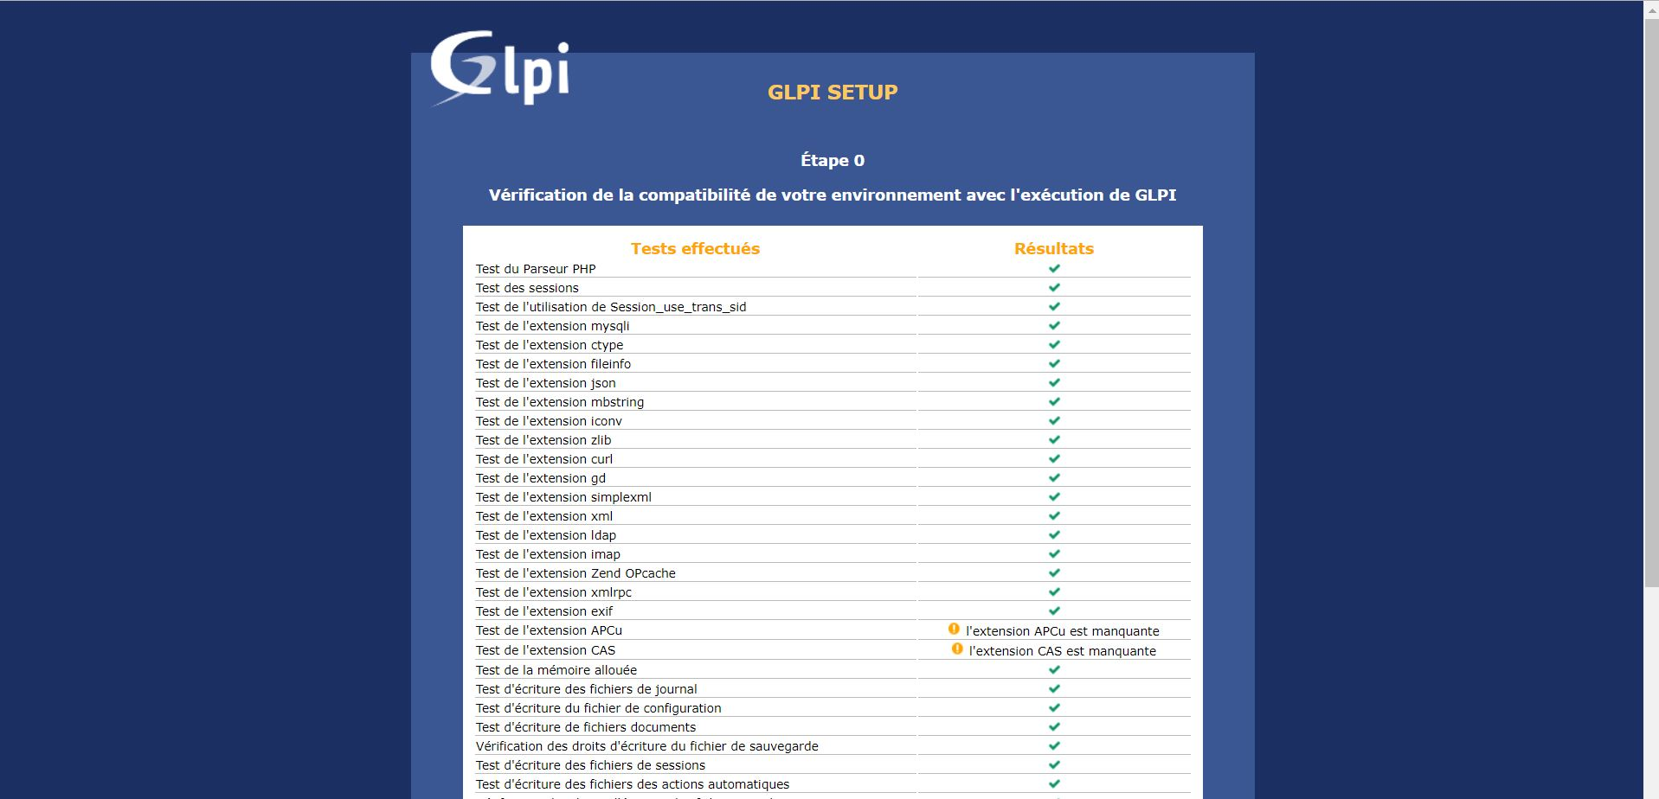
I/Etape D’installation de GLPI
Nous atterrissons sur la page de vérification de la compatibilité de notre environnement ou l’on peut voir ou il y’a des problème qui peut survenir après vérification on appuyé sur continuer .

Slide 10
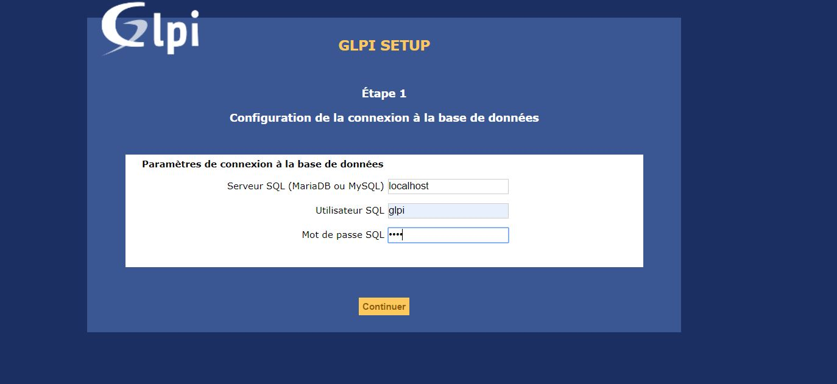
I/Etape D’installation de GLPI
On nous demande de nous connecter au nouvelle utilisateur qu’on na pue crée au par avant .

Slide 11
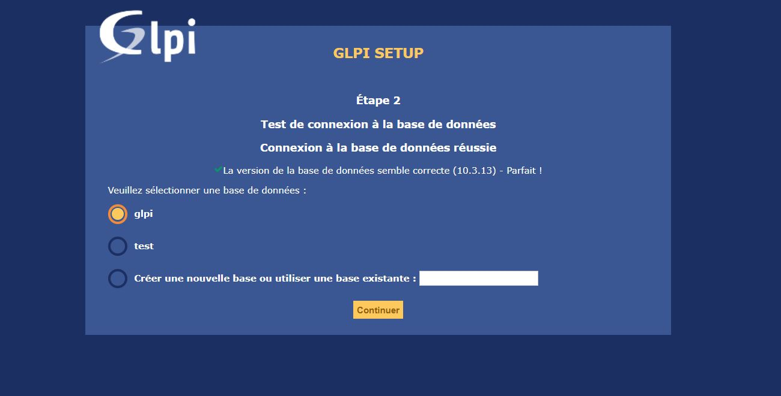
I/Etape D’installation de GLPI
La connexion réussit on nous demande choisir la BDD crée pour y mettre tout les donnée du GLPI

Slide 12
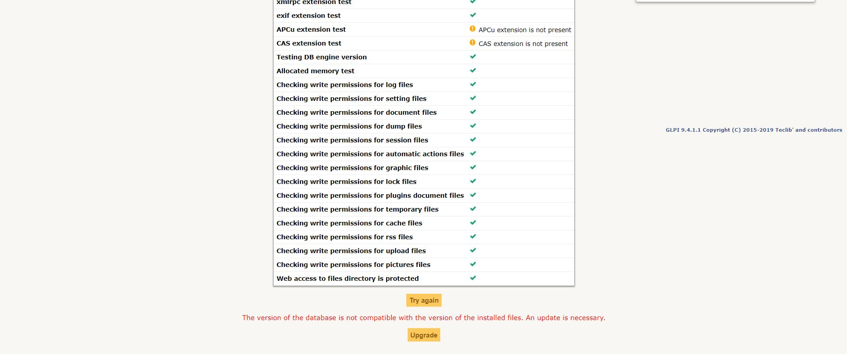
I/Etape D’installation de GLPI
J’ai pue rencontrée une erreur durant la connexion a la BDD au niveaux de la version de la Base de donnée qui n’était pas compatible !
Solution trouver je change la version de GLPI de la version 9.4.1 à 9.2,2 ☺

Slide 13

I/Etape D’installation de GLPI
Apres avoir résolue mon erreur je tombe sur l’étape 3 qui me confirme la connexion à la BDD .

Slide 14
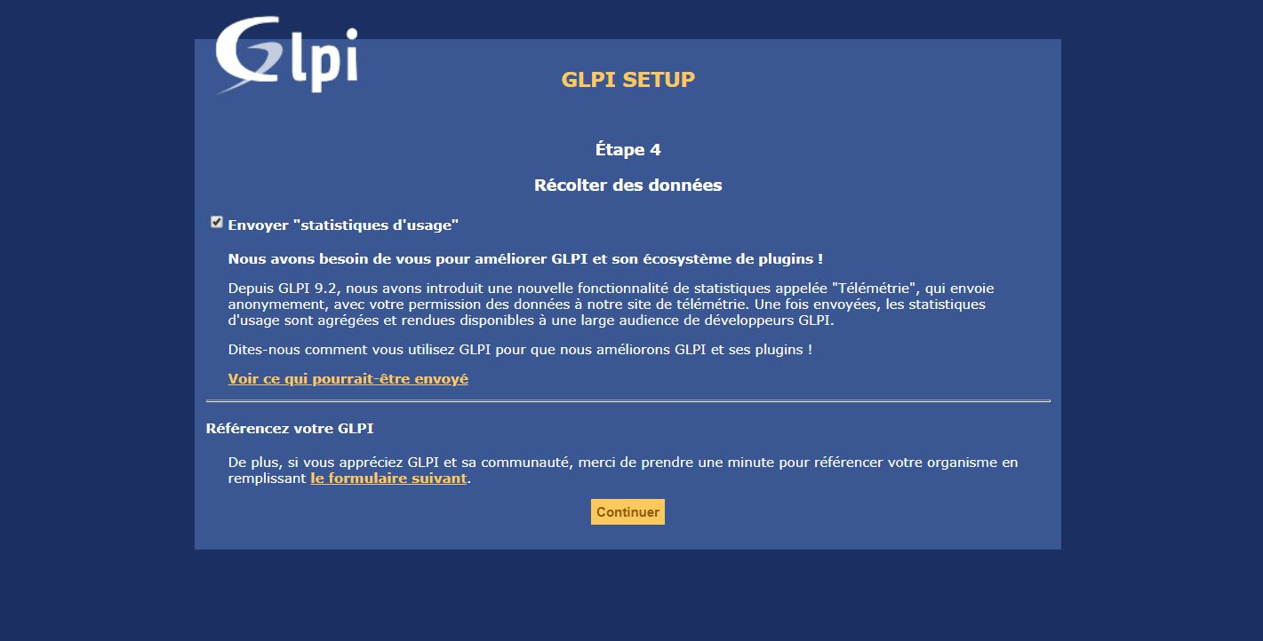
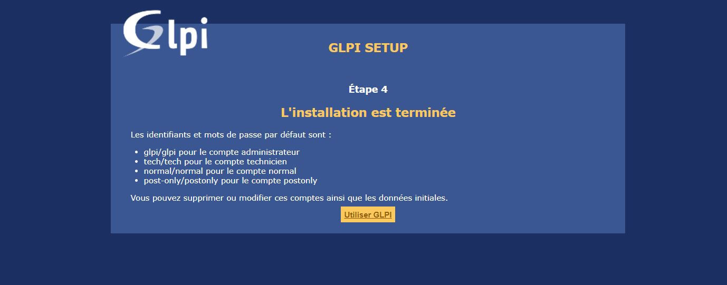
I/Etape D’installation de GLPI
Enfin la derniere etape l’etape 4 elle qui vousdemande l’envoi sz qtatistique d’usage et nous donne nos identifiant a GLPi

Slide 15
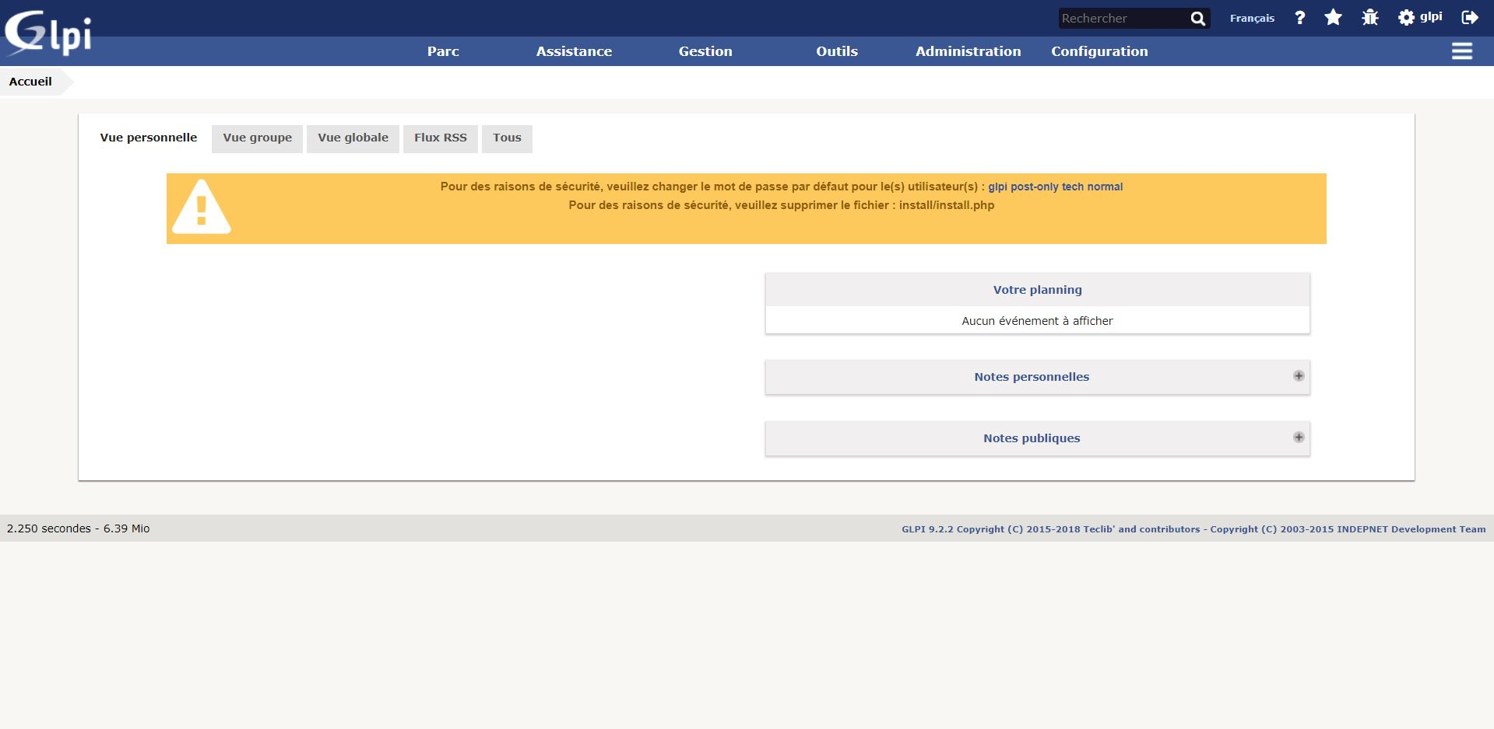
I/Etape D’installation de GLPI
Installation et connexion faite nous tombons sur le tableau de bord de GLPI

Slide 16
Utilisation de :
- Wamp version 3.1.7
- GLPI Version 9.2,2

